Slide 1


АППАРАТНО-ПРОГРАММНЫЙ КОМПЛЕКС «БЕСПИЛОТНЫЙ ЛЕТАТЕЛЬНЫЙ АППАРАТ С ДИСТАНЦИОННЫМ УПРАВЛЕНИЕМ»
Автор:
студентка группы 950501
Деркач Анжелика Валерьевна
Руководитель:
доцент, кандидат технических наук
Луцик Юрий Александрович

Slide 2
ЦЕЛЬ И ЗАДАЧИ
ЦЕЛЬ:
Разработать универсальную модель беспилотного летательного аппарата с возможностью его модернизации в зависимости от предлагаемой области использования.
ЗАДАЧИ:
Разработка структуры аппаратного и программного обеспечения.
Выбор и обоснование элементной базы устройства.
Проектирование и разработка контроллера полёта и устройства управления.
Разработка программной части для управления летательным аппаратом.
Тестирование и проведение испытаний разработанной системы.

Slide 3





ТЕХНОЛОГИИ
AVR микроконтроллеры серии ATmega производства Atmel.
Переносимый язык программирования C.
Интегрированная среда разработки для микроконтроллеров Arduino IDE.
Среда автоматизации проектирования Sprint Layout.
Система автоматизированного проектирования для промышленного дизайна Autodesk Fusion 360.

Slide 4
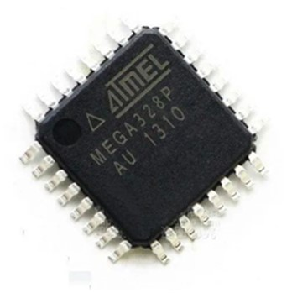
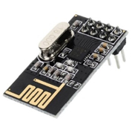
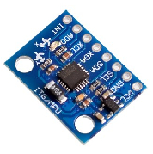
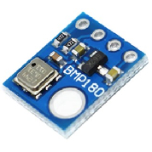
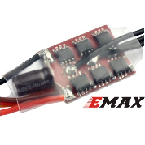
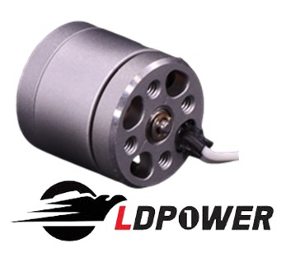

МОДУЛИ КОНТРОЛЛЕРА ПОЛЁТА
Микроконтроллер ATmega328P-AU.
Модуль беспроводной связи NRF24L01.
Модуль инерционных датчиков GY-521 (MPU6050).
Датчик атмосферного давления GY-68 (BMP180).
Регуляторы оборотов двигателя Emax BlHeli ESC.
Бесколлекторные двигатели LD-Power 1106 4200KV.

Slide 5
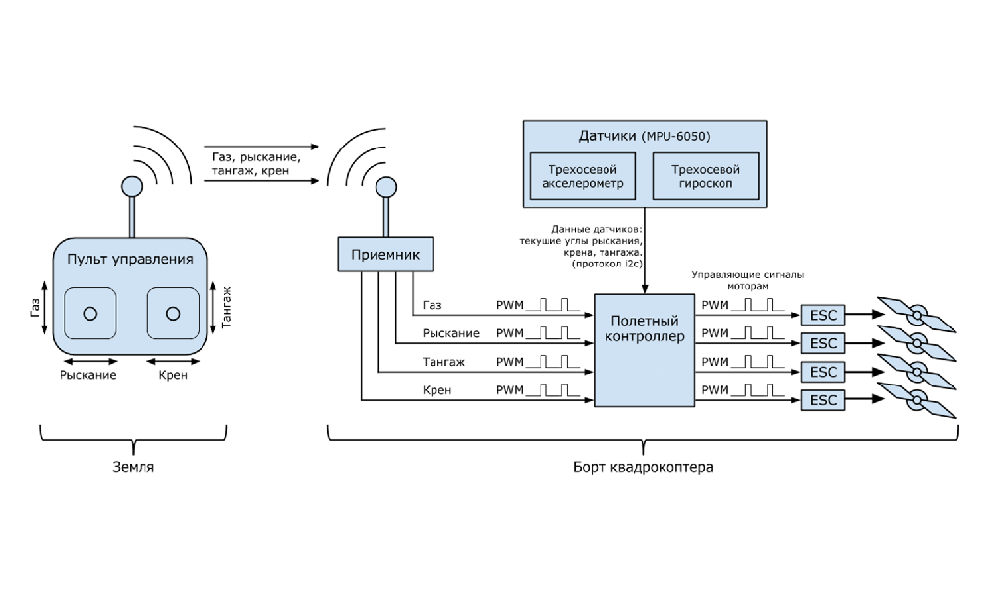
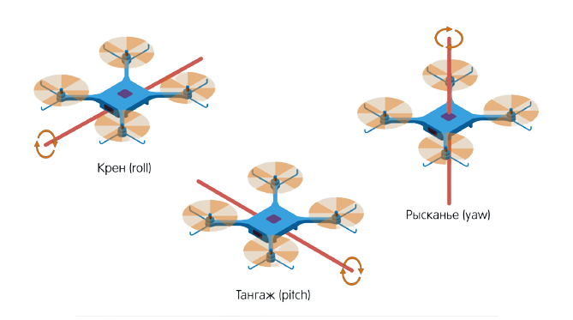
АЛГОРИТМ РАБОТЫ

Slide 6
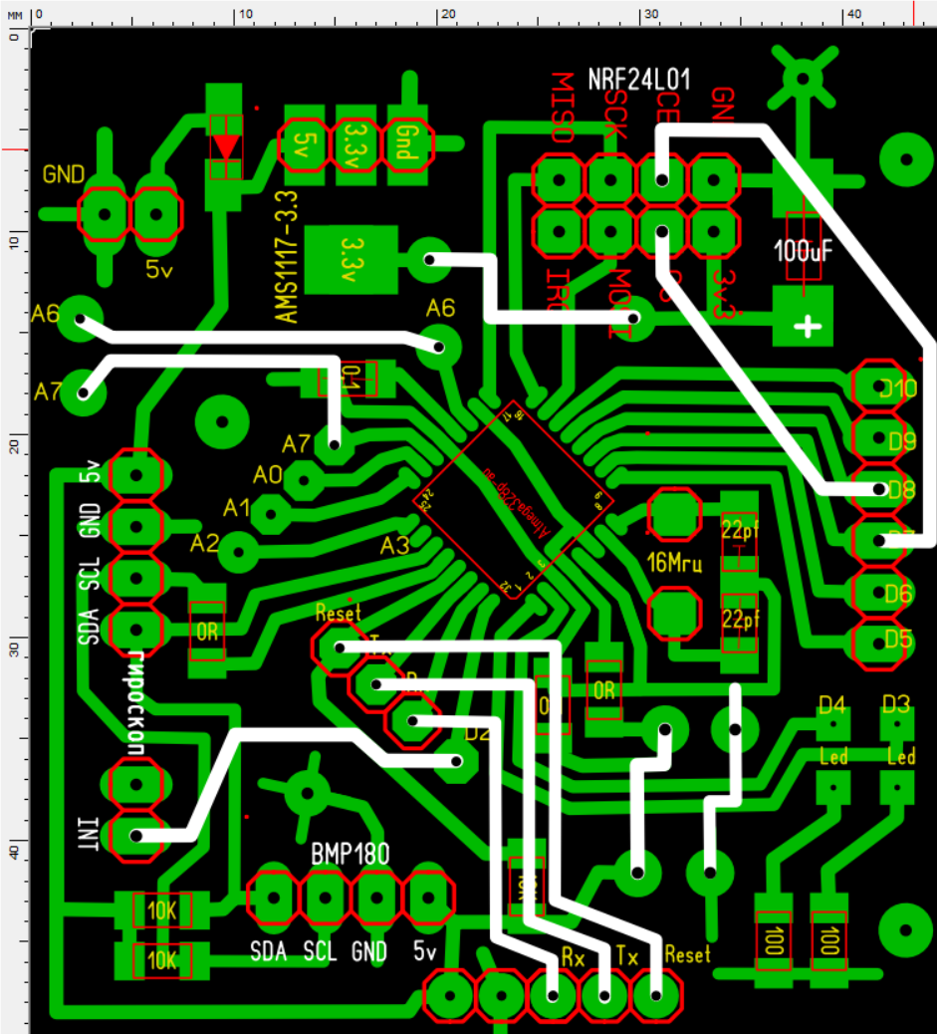
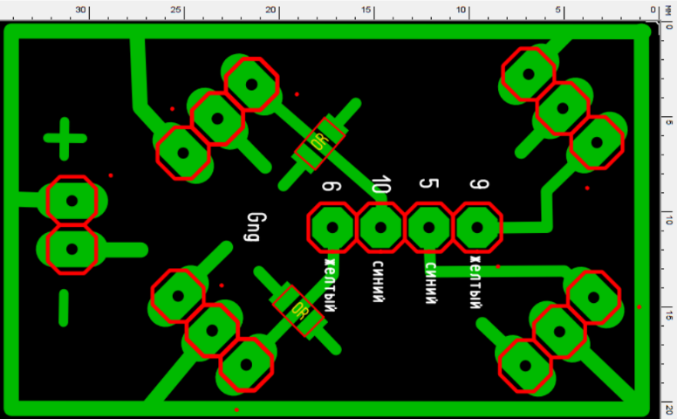
РЕАЛИЗАЦИЯ
ЛЕТАТЕЛЬНОГО АППАРАТА
Плата контроллера полёта
Плата связи контроллера полёта и ESC

Slide 7
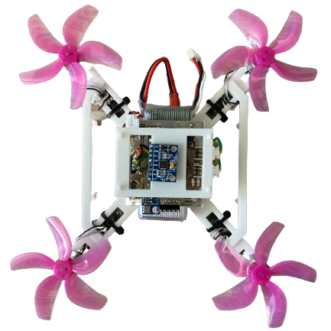
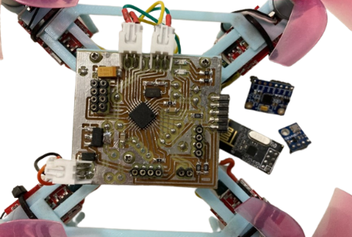
РЕАЛИЗАЦИЯ
ЛЕТАТЕЛЬНОГО АППАРАТА
Контроллер полёта

Slide 8
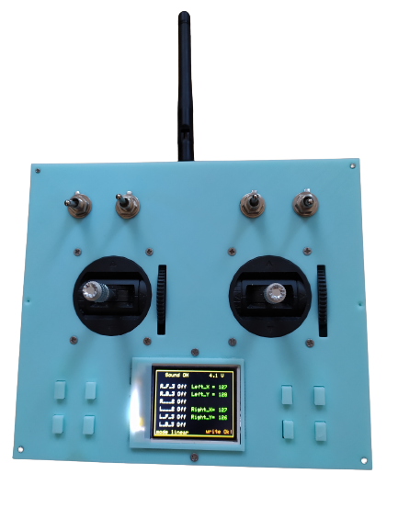
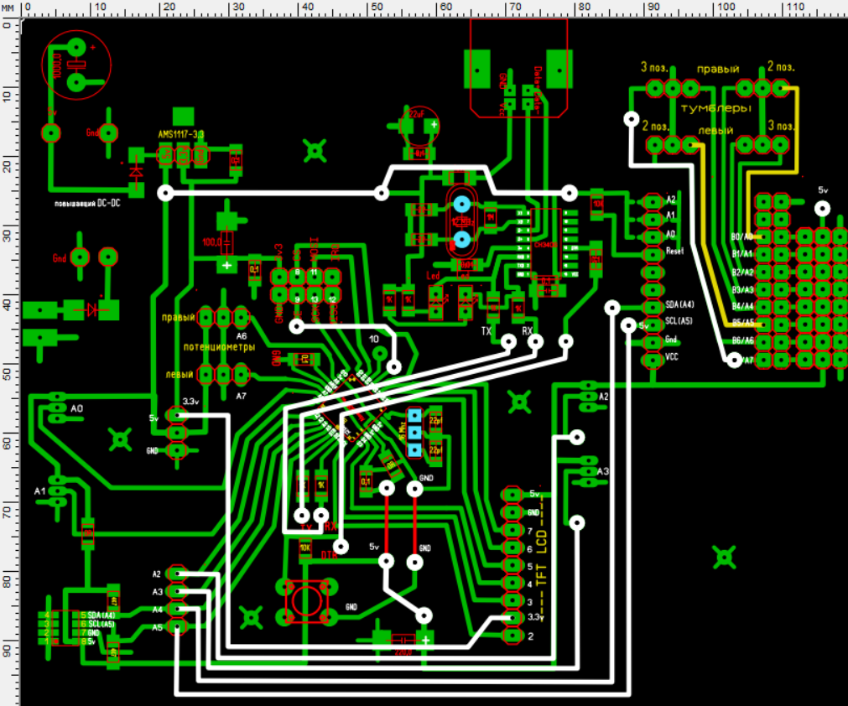
РЕАЛИЗАЦИЯ
УСТРОЙСТВА УПРАВЛЕНИЯ
Плата устройства управления

Slide 9
ПРЕИМУЩЕСТВА И
ВОЗМОЖНЫЕ УЛУЧШЕНИЯ
ПРЕИМУЩЕСТВА:
Открытое программное обеспечение.
Возможность модернизации.
Небольшая итоговая стоимость относительно аналогов.
ВОЗМОЖНЫЕ УЛУЧШЕНИЯ:
Добавление GPS-навигации.
Добавление трансляции видео в реальном времени.
Добавление управления через мобильные устройства.
Добавление поддержки различных модулей в программное обеспечение.

Slide 10
СПАСИБО ЗА ВНИМАНИЕ!

